Slide 1


TRƯỜNG ĐẠI HỌC NGOẠI THƯƠNG • KHOA CÔNG NGHỆ VÀ KHOA HỌC DỮ LIỆU
BÁO CÁO ĐỒ ÁN MÔN HỌC: LẬP TRÌNH ỨNG DỤNG WEB (TIN314)
FORFRIEND: STUDENT STUDY BUDDY & VIRTUAL ROOM
Nền tảng kết nối tìm bạn học nhóm sinh viên & Phòng học ảo tích hợp Video Call (Pure Python Fullstack)
Giảng viên hướng dẫn: ThS. Trần Công Minh
Nhóm thực hiện: Nhóm 10 • Lớp tín chỉ: TIN314(2526-2)He.1
Thành viên: Nguyễn Hoàng Nam (Lead) • Lê Phương Anh • Trần Quang Minh • Đặng Thùy Linh • Vũ Minh Đức

Slide 2
PRESENTATION FLOW
Nội Dung Thuyết Trình Đồ Án
Cấu trúc 4 phần giải quyết trọn vẹn yêu cầu của giảng viên hướng dẫn
PHẦN 01
WHY THIS? SOLVE WHICH PROBLEM?
Bối cảnh sinh viên học một mình • Nhu cầu tìm bạn học nhóm • Các pain points của Facebook/Zalo • Giá trị cốt lõi của ForFriend.
PHẦN 02
KỸ THUẬT & CÔNG NGHỆ ÁP DỤNG
Kiến trúc Pure Python Stack (Zero Docker/Redis) • Reflex SPA Frontend • FastAPI Async • SQLite 3 • In-Memory Hub • LiveKit WebRTC.
PHẦN 03
CÁC TÍNH NĂNG ĐÃ XÂY DỰNG
15 Chibi Avatars • Bảng tin Quest & Bộ lọc môn/trường • Thuật toán Matching 5 trọng số • Phòng học ảo LiveKit & Pomodoro • Đánh giá 5★.
PHẦN 04
KỊCH BẢN DEMO THỰC TẾ
Luồng trải nghiệm 5 bước: Khởi tạo Hero -> Tìm Quest & Match -> Tạo Quest mới -> Họp phòng LiveKit Video Call -> Đánh giá bạn học.

Slide 3
PART 1: WHY THIS? SOLVE WHICH PROBLEM?
Thực Trạng Học Tập & Nhu Cầu Cấp Thiết Của Sinh Viên
Tại sao sinh viên cần một nền tảng chuyên biệt thay vì các công cụ mạng xã hội hiện có?
🚨 THỰC TRẠNG: NỖI ĐAU CỦA SINH VIÊN
• Áp lực môn học nặng:
Các môn Kinh tế lượng, Toán cao cấp, Lập trình ứng dụng, Ôn thi IELTS đòi hỏi thảo luận và giải bài tập theo nhóm.
• Cảm giác cô đơn & Bế tắc:
82% sinh viên khảo sát tại khu vực Đống Đa - Cầu Giấy từng bế tắc khi tự học một mình, dễ bỏ cuộc giữa chừng.
• Học online thiếu kỷ luật:
Học qua Meet/Zoom cá nhân dễ xao nhãng, tắt camera lướt mạng xã hội, thiếu sự giám sát đồng đội tích cực.
• Khó tìm bạn đúng trình độ:
Rất khó tìm được bạn cùng trường, cùng lịch rảnh và có cùng quyết tâm đạt điểm cao (Target A/A+).
⚡ HẠN CHẾ CỦA CÁC GIẢI PHÁP HIỆN CÓ
• Hội nhóm Facebook / Zalo:
Tin đăng tìm bạn trôi sau vài phút; không có bộ lọc môn học; lẫn lộn quảng cáo, cho thuê trọ và spam; nguy cơ lộ thông tin cá nhân.
• Google Meet / Zoom:
Chỉ là công cụ gọi video thuần túy; link phòng rời rạc, hết hạn; không có cộng đồng và không thể ghép nối bạn mới.
• Discord Study Servers:
Quá phức tạp đối với sinh viên không chuyên IT; thiếu tính bản địa hóa theo từng trường đại học Việt Nam (FTU, NEU).
• Thiếu cơ chế tín nhiệm:
Không có đánh giá sao sau buổi học dẫn đến tình trạng 'bùng kèo' hẹn học nhóm offline/online thường xuyên.

Slide 4
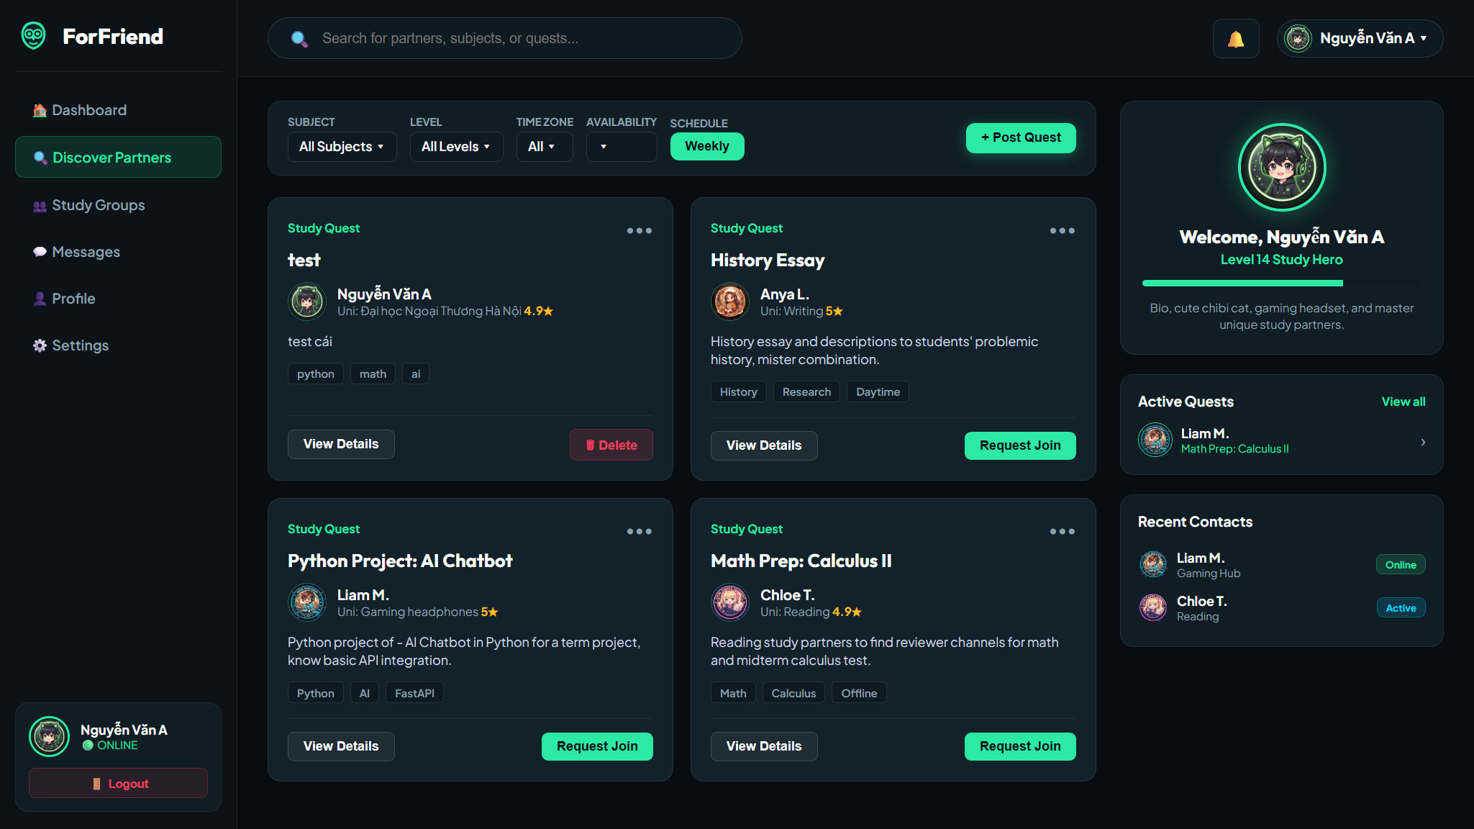
PART 1: THE SOLUTION
Giải Pháp ForFriend: Mô Hình Hybrid All-In-One
Nền tảng kết nối học tập game hóa kết hợp hoàn hảo giữa Offline và Online
🎯 3 TRỤ CỘT GIÁ TRỊ VƯỢT TRỘI
1. Mô hình Hybrid linh hoạt
Hỗ trợ cả hẹn học Offline (Thư viện Tòa A - FTU, Cà phê Chùa Láng) lẫn Online (Phòng học ảo tích hợp Video Call không cần rời web).
2. Thuật toán Matching đa chiều
Tự động so khớp hồ sơ sinh viên với Quest học tập dựa trên 5 trọng số: Cùng trường (40%), Cùng khu vực (20%), Trùng môn học (25%), Recency & Rating.
3. Trải nghiệm Gamification Retro
Biến việc học thành các 'Study Quest' đồng đội; hệ thống 15 Avatar Chibi Pixel bảo vệ danh tính; tích lũy EXP thăng cấp và đánh giá 1-5 sao uy tín.
Giao diện Discover Partners: Bảng tin Quest Feed, Bộ lọc môn học & Widget Hero

Slide 5
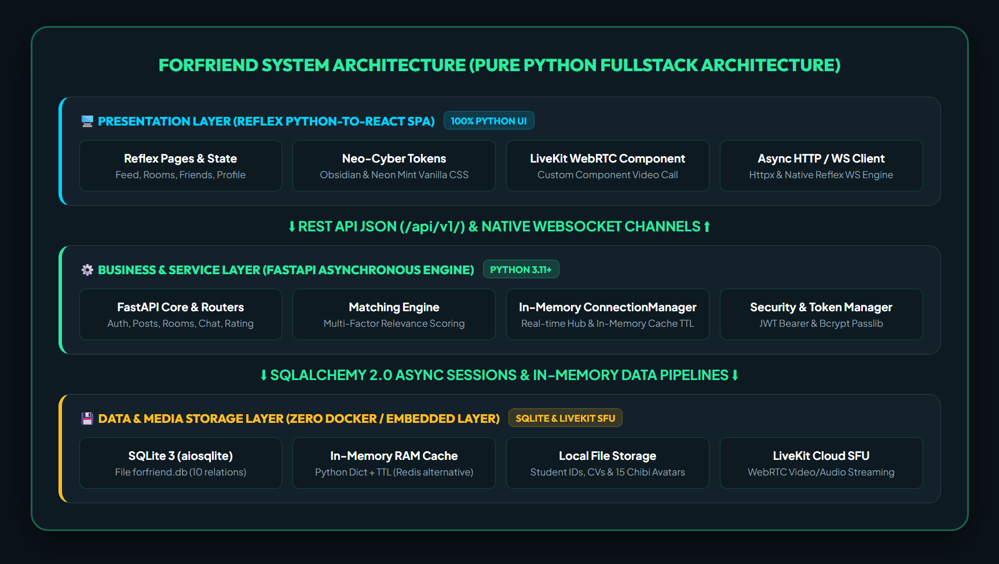
PART 2: TECHNICAL ARCHITECTURE
Kiến Trúc Hệ Thống: 100% Pure Python Stack
Zero External Dependencies — Không phụ thuộc Docker, Redis hay cơ sở dữ liệu ngoài
⚙️ ĐẶC ĐIỂM KIẾN TRÚC NỔI BẬT
• Zero External Dependencies
Chạy trực tiếp bằng Python virtualenv (.venv). Giảng viên và hội đồng có thể khởi chạy đồ án ngay mà không cần cài đặt Docker hay Redis.
• Frontend: Reflex (Python-first)
100% mã UI viết bằng Python, tự động compile sang React SPA. Quản lý trạng thái tập trung qua rx.State và WebSocket sync.
• Backend: FastAPI Async
Python 3.11+ bất đồng bộ toàn diện, cung cấp RESTful API chuẩn OpenAPI (Swagger UI tại /docs) và native WebSocket.
• In-Memory Real-time Hub
Quản lý kết nối socket và bộ nhớ đệm (Cache TTL) thuần Python trong RAM, thay thế 100% Redis.

Slide 6
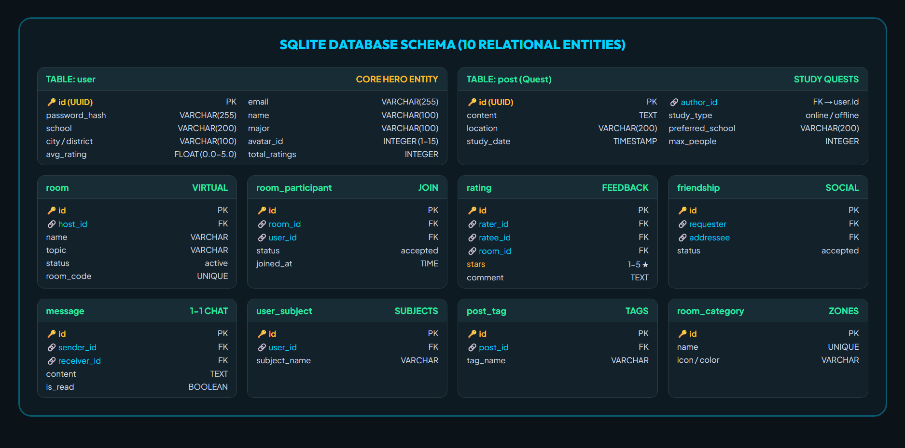
PART 2: DATA & REAL-TIME ENGINEERING
Cơ Sở Dữ Liệu SQLite & In-Memory Real-Time Hub
Mô hình dữ liệu chuẩn hóa 10 bảng và cơ chế điều phối WebSocket độ trễ thấp
💾 DỮ LIỆU & GIAO TIẾP THỜI GIAN THỰC
• SQLite 3 Async (aiosqlite)
Lưu trữ tập tin forfriend.db nhúng. Kết hợp SQLAlchemy 2.0 Async Session cho hiệu năng đọc/ghi bất đồng bộ cao, không nghẽn luồng.
• 10 Quan hệ chuẩn 3NF
Thiết kế đầy đủ: user, user_subject, post (quest), post_tag, room, room_category, room_participant, rating, friendship, message.
• In-Memory ConnectionManager
Quản lý kết nối socket dict[str, WebSocket] giúp phát thông báo real-time khi có người xin vào phòng hoặc tin nhắn mới với độ trễ < 30ms.
• LiveKit Cloud SFU WebRTC
Tích hợp dịch vụ SFU WebRTC phân phối luồng Video/Audio 720p bảo mật qua token động sinh từ backend.

Slide 7
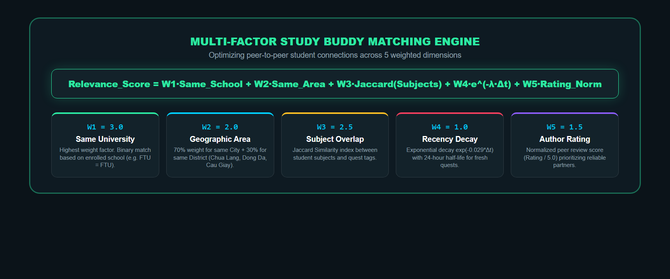
PART 2: MATCHING ALGORITHM
Thuật Toán Ghép Bạn Học: Multi-Factor Relevance Scoring
Tối ưu hóa khả năng gợi ý bạn học phù hợp dựa trên 5 chiều dữ liệu trọng số
🎯 Ý NGHĨA 5 TRỌNG SỐ
W1 = 3.0 (Same School)
Trọng số lớn nhất. So khớp chính xác trường đại học (FTU = FTU) để sinh viên dễ gặp nhau.
W2 = 2.0 (Same Area)
70% cùng thành phố + 30% cùng quận/huyện (Đống Đa, Chùa Láng) phục vụ học offline.
W3 = 2.5 (Subject Overlap)
Tính chỉ số Jaccard Similarity giữa môn học của user và tags của Quest: |A ∩ B| / |A ∪ B|.
W4 = 1.0 (Recency Decay)
Hàm suy giảm số mũ exp(-0.029*t) với chu kỳ bán rã 24h, ưu tiên tin đăng mới.
W5 = 1.5 (Author Rating)
Chuẩn hóa sao (Rating/5.0), khuyến khích kết nối với bạn học uy tín, chăm chỉ.

Slide 8
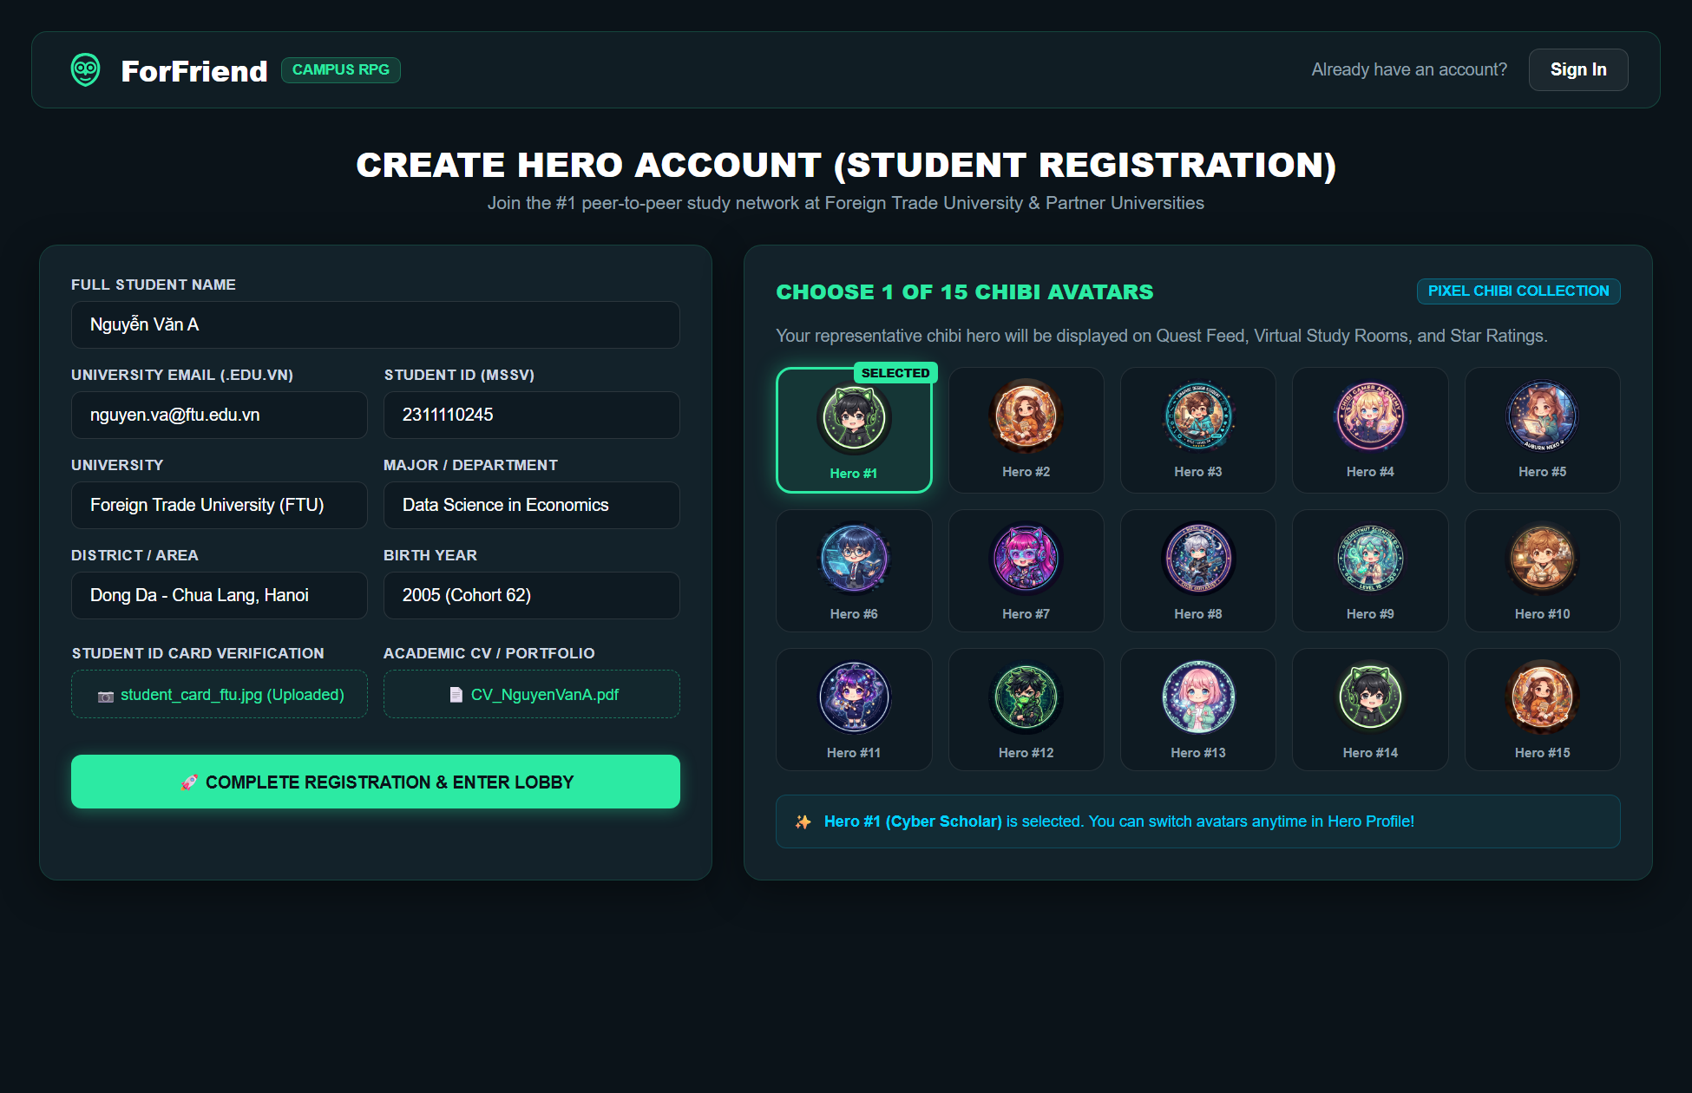
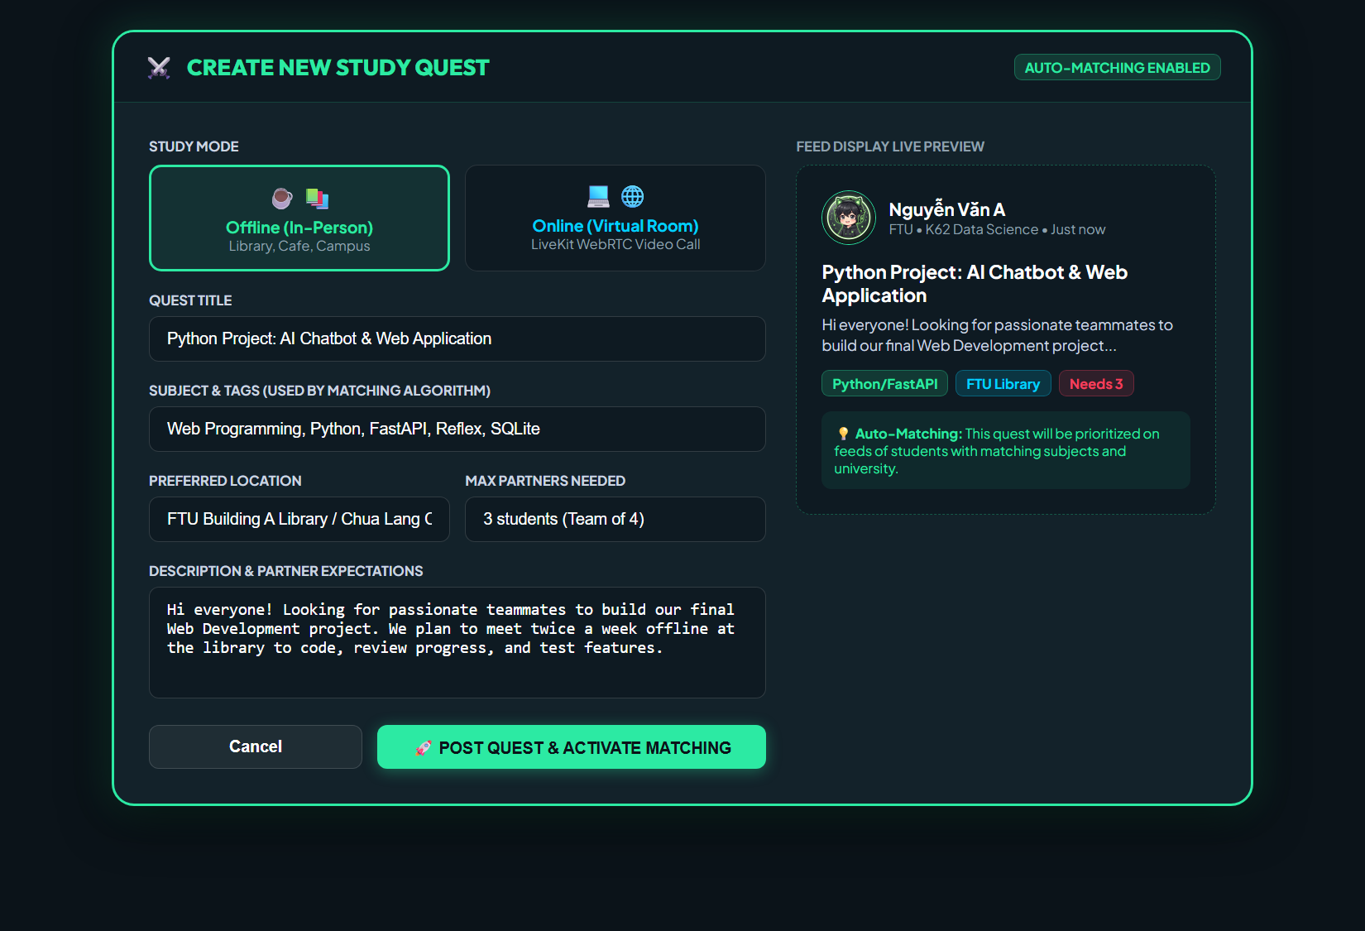
PART 3: FEATURES BUILT (MODULE 1 & 2)
Tính Năng: Khởi Tạo Hero & Bảng Tin Quest Feed
Đăng ký an toàn danh tính với 15 Chibi Avatars và Đăng/Lọc nhiệm vụ học tập thông minh
F1: Hero Registration & 15 Chibi Avatars
Thu thập thông tin học thuật (Email trường .edu.vn, MSSV, Khoa, Ngành) kết hợp chọn 1 trong 15 Avatar Chibi Pixel độc quyền, bảo vệ danh tính sinh viên.
F2: Create Study Quest Modal & Live Preview
Tạo nhiệm vụ học tập Offline (Thư viện/Cà phê) hoặc Online (Phòng ảo). Form thông minh tự động gắn tags môn học và có khung xem trước hiển thị thời gian thực.

Slide 9
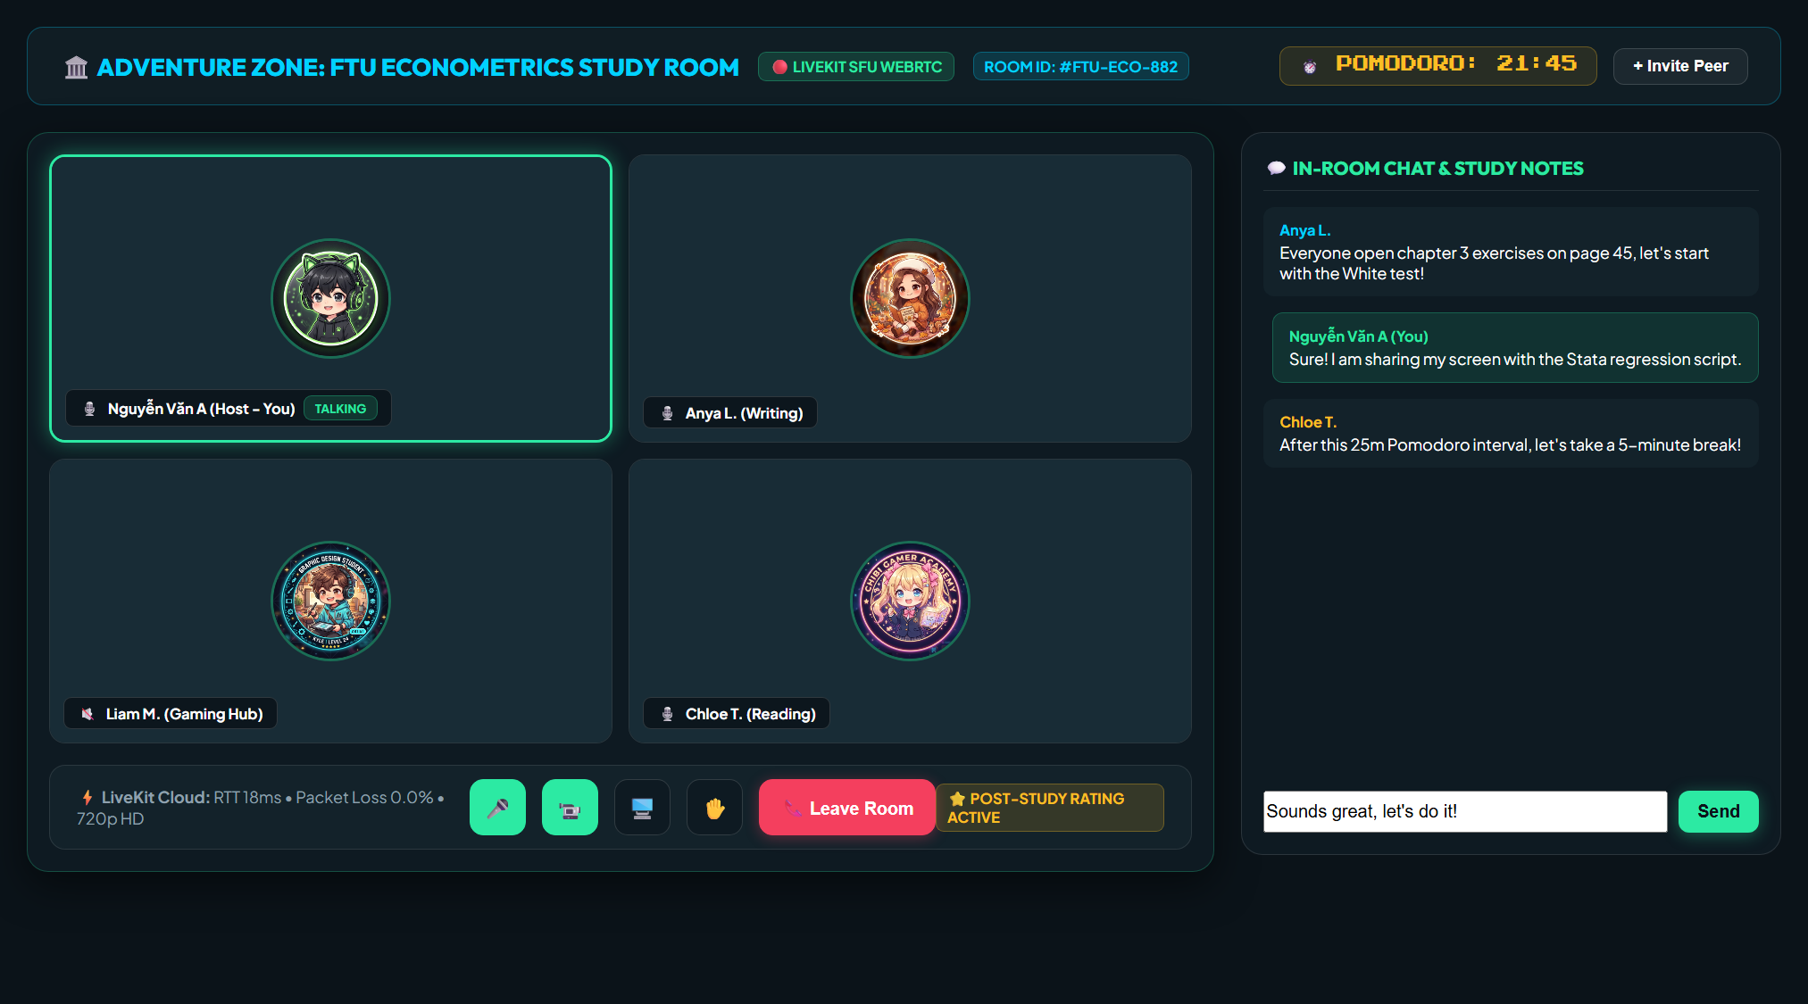
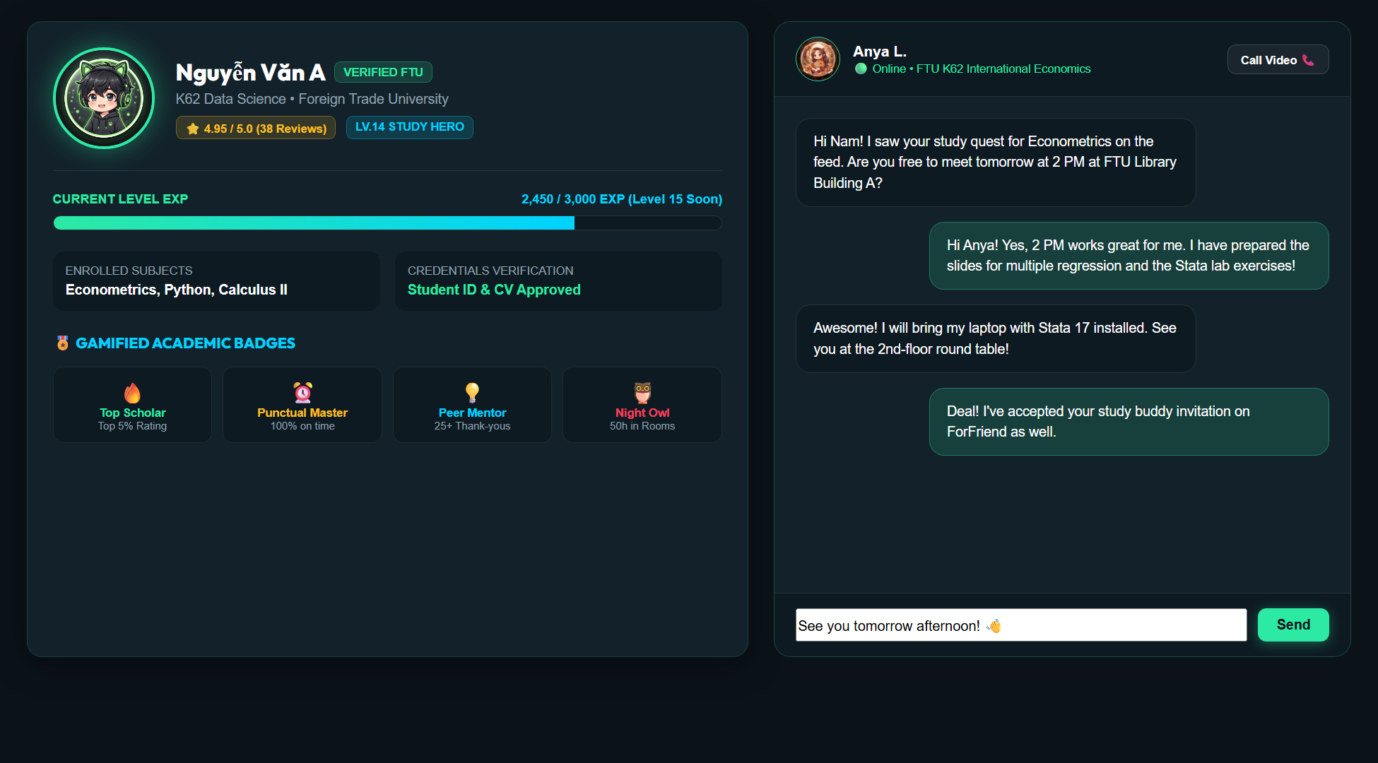
PART 3: FEATURES BUILT (MODULE 3 & 4)
Tính Năng: Phòng Học Ảo LiveKit & Đánh Giá Tín Nhiệm
Hội thảo video HD tích hợp đồng hồ Pomodoro, Chat 1-1 và hệ thống tích lũy EXP
F3: Adventure Zones & LiveKit WebRTC Call
Truyền phát video HD 720p (< 20ms RTT), nhận diện người nói Active Speaker, chia sẻ màn hình, đồng hồ Pomodoro 25 phút đếm ngược và In-Room Chat ghi chú.
F4: Star Rating, Gamified Badges & 1-1 Chat
Đánh giá 1-5 sao sau buổi học, tích lũy EXP thăng cấp Hero, mở khóa huy hiệu (Top Scholar, Punctual Master) và nhắn tin riêng 1-1 thời gian thực qua WebSocket.

Slide 10
PART 4: DEMO WALKTHROUGH
Kịch Bản Demo Trực Quan (5-Step User Journey)
Quy trình tuần tự chứng minh tính hoàn thiện và khả năng chạy thực tế của dự án
BƯỚC 1
Khởi Tạo Hero
Đăng ký thông tin học tập, chọn Avatar Chibi #1 'Cyber Scholar', tải thẻ SV xác minh tài khoản.
BƯỚC 2
Khám Phá Quest
Vào bảng tin Discover Partners, chọn lọc môn 'Kinh tế lượng' / 'Python', kiểm tra Match Score 98%.
BƯỚC 3
Đăng Quest Mới
Mở modal tạo Quest Offline tại Thư viện FTU Tòa A, hệ thống tự động đẩy tin đến bạn học cùng trường.
BƯỚC 4
Phòng Học LiveKit
Tham gia phòng học ảo Adventure Zone, bật WebRTC call, bật Pomodoro 25 phút tập trung giải bài tập.
BƯỚC 5
Đánh Giá & Chat
Rời phòng, chấm 5★ cho bạn học, thăng cấp Level 14 Study Hero, nhắn tin 1-1 hẹn lịch học tuần sau.

Slide 11
PROJECT IMPACT & METRICS
Tổng Kết Dự Án & Hiệu Quả Triển Khai
Đánh giá mức độ hoàn thiện, chi phí hạ tầng và giá trị ứng dụng thực tế
100% Pure Python
Fullstack Reflex + FastAPI + SQLite, 0% phụ thuộc Docker / Redis, sẵn sàng triển khai trên mọi môi trường.
Chi Phí ~0-5$/Tháng
Tối ưu hóa tối đa chi phí hạ tầng nhờ SQLite nhúng và In-Memory RAM Hub, miễn phí 100% cho sinh viên.
< 20ms Độ Trễ WebRTC
Hạ tầng LiveKit Cloud SFU cung cấp trải nghiệm gọi video nhóm mượt mà, ổn định chuẩn 720p HD.
Bản Quyền Đồ Án Nhóm 10
Dự án hoàn chỉnh cả về Business Plan, Design System, Báo cáo DOCX 30 trang và mã nguồn chạy thực tế.

Slide 12
CẢM ƠN THẦY VÀ CÁC BẠN ĐÃ LẮNG NGHE!
FORFRIEND: STUDENT STUDY BUDDY & VIRTUAL ROOM
Nhóm 10 — Lớp tín chỉ TIN314(2526-2)He.1
Giảng viên hướng dẫn: ThS. Trần Công Minh
🚀 Xin mời Thầy và các bạn cùng theo dõi phần Live Demonstration!

